Slide 1
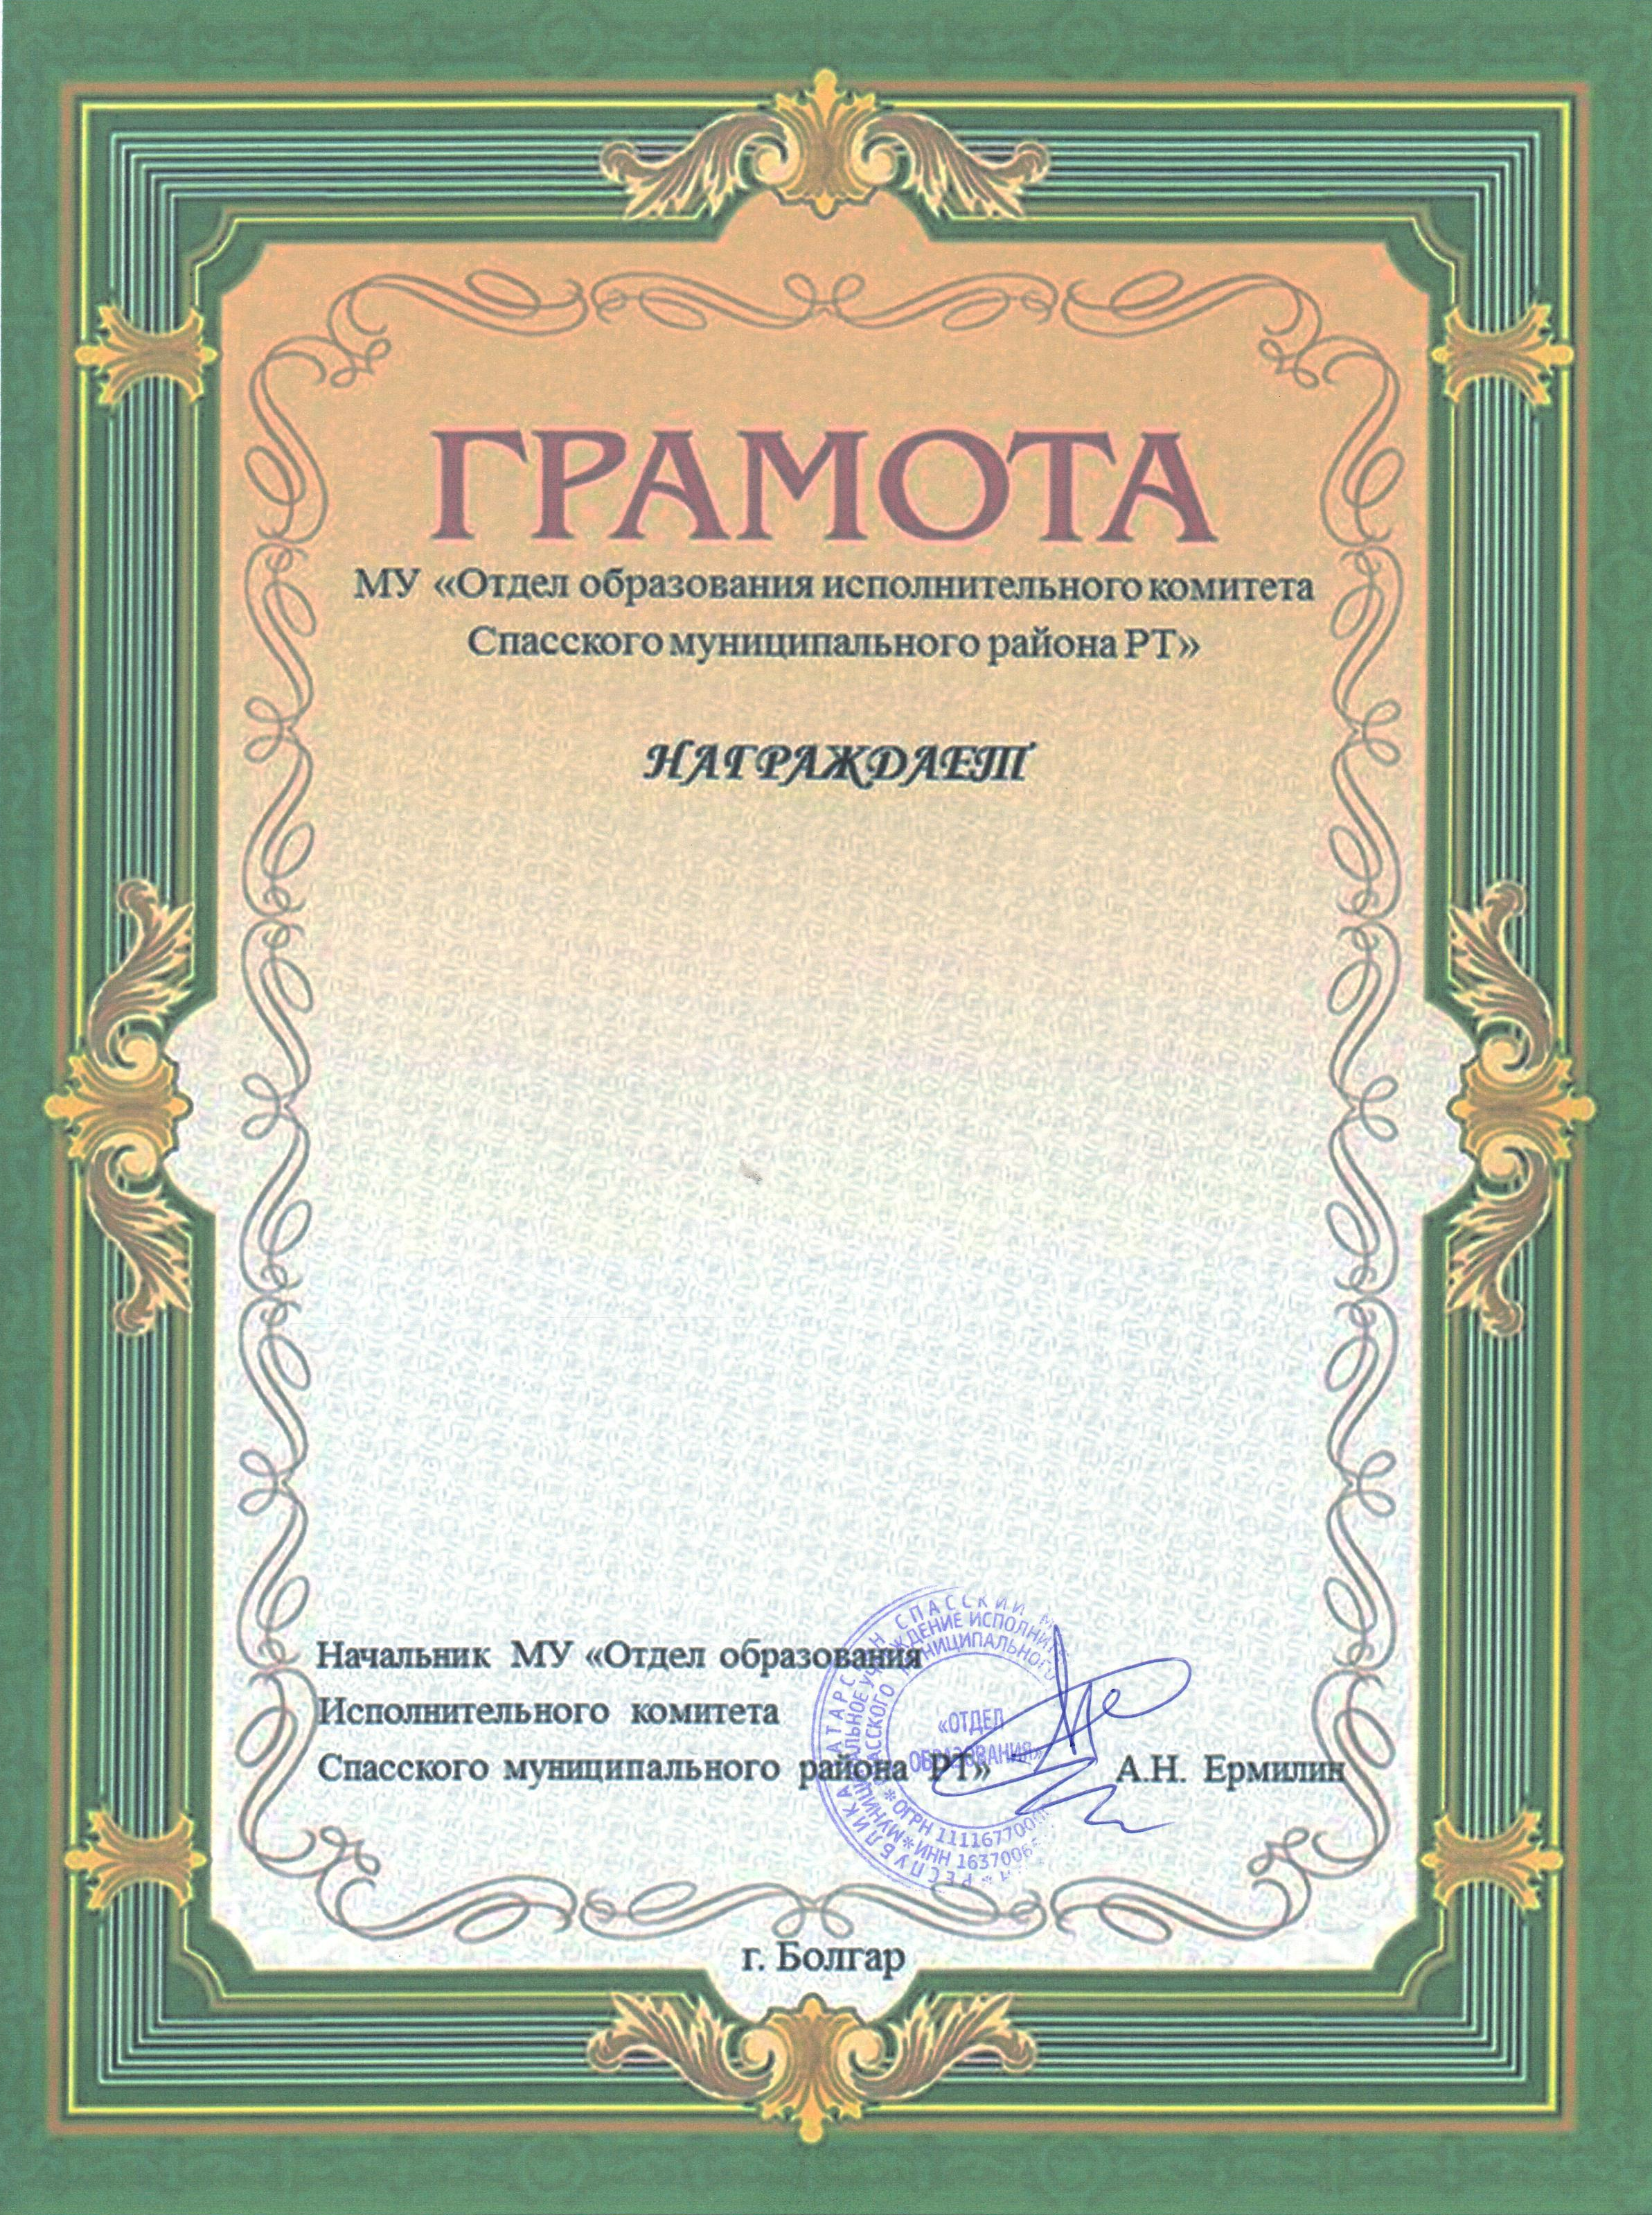
Зайцеву Анну,
МБОУ «Болгарская СОШ №2»
руководитель: Амукова Н.М.
за I место
в муниципальном конкурсе прикладного творчества экологической направленности «Чудеса своими руками»
в младшей возрастной группе 7-10 лет
номинация «Природный материал»
Приказ №765 от 7.12.2021 г.

Slide 2
Борисову Полину,
МБОУ «Болгарская СОШ №2»
руководитель: Виноградова Г.А.
за II место
в муниципальном конкурсе прикладного творчества экологической направленности «Чудеса своими руками»
в младшей возрастной группе 7-10 лет
номинация «Природный материал»
Приказ №765 от 7.12.2021 г.

Slide 3
Зотова Александра,
МБОУ «Трехозерская СОШ»
руководитель: Филиппова О.С.
за II место
в муниципальном конкурсе прикладного творчества экологической направленности «Чудеса своими руками»
в младшей возрастной группе 7-10 лет
номинация «Природный материал»
Приказ №765 от 7.12.2021 г.

Slide 4
Афиногенову Милану,
МБОУ «Болгарская СОШ №2»
руководитель: Балакирева Л.В.
за III место
в муниципальном конкурсе прикладного творчества экологической направленности «Чудеса своими руками»
в младшей возрастной группе 7-10 лет
номинация «Природный материал»
Приказ №765 от 7.12.2021 г.

Slide 5
Костина Ярослава,
МБОУ «Болгарская СОШ №2»
руководитель: Балакирева Л.В.
за III место
в муниципальном конкурсе прикладного творчества экологической направленности «Чудеса своими руками»
в младшей возрастной группе 7-10 лет
номинация «Природный материал»
Приказ №765 от 7.12.2021 г.

Slide 6
Шайхатарова Матвея,
МБОУ «Болгарская СОШ №2»
руководитель: Амукова Н.М.
за I место
в муниципальном конкурсе прикладного творчества экологической направленности «Чудеса своими руками»
в младшей возрастной группе 7-10 лет
номинация «Смешанная техника»
Приказ №765 от 7.12.2021 г.

Slide 7
Стрижову Юлию,
МБОУ «Болгарская СОШ №1»
руководитель: Козлова Т.Г.
за II место
в муниципальном конкурсе прикладного творчества экологической направленности «Чудеса своими руками»
в младшей возрастной группе 7-10 лет
номинация «Смешанная техника»
Приказ №765 от 7.12.2021 г.

Slide 8
Стрижову Яну,
МБОУ «Болгарская СОШ №1»
руководитель: Ахметзянова Э.А.
за II место
в муниципальном конкурсе прикладного творчества экологической направленности «Чудеса своими руками»
в младшей возрастной группе 7-10 лет
номинация «Смешанная техника»
Приказ №765 от 7.12.2021 г.

Slide 9
Юркова Никиту,
МБОУ «Болгарская СОШ №1»
руководитель: Кузьмина Т.М.
за III место
в муниципальном конкурсе прикладного творчества экологической направленности «Чудеса своими руками»
в младшей возрастной группе 7-10 лет
номинация «Смешанная техника»
Приказ №765 от 7.12.2021 г.

Slide 10
Савинова Владислава,
МБОУ «Болгарская СОШ №2»
руководитель: Васильева Т.М.
за III место
в муниципальном конкурсе прикладного творчества экологической направленности «Чудеса своими руками»
в младшей возрастной группе 7-10 лет
номинация «Смешанная техника»
Приказ №765 от 7.12.2021 г.

Slide 11
Зайцеву Софью, Лаврухина Дмитрия
ГБООУ «Болгарская санаторная школа-интернат»
руководители: Якличева В.М., Игнатьева М.А.
за I место
в муниципальном конкурсе прикладного творчества экологической направленности
«Чудеса своими руками»
в младшей возрастной группе 7-10 лет
номинация «Вторсырье»
Приказ №765 от 7.12.2021 г.

Slide 12
Ковальчук Дарью,
МБОУ «Болгарская СОШ №2»
руководитель: Амукова Н.М.
за I место
в муниципальном конкурсе прикладного творчества экологической направленности «Чудеса своими руками»
в младшей возрастной группе 7-10 лет
номинация «Вторсырье»
Приказ №765 от 7.12.2021 г.

Slide 13
Березинскую Веронику,
МБОУ «Кимовская СОШ»
руководитель: Рахимова Г.Х.
за II место
в муниципальном конкурсе прикладного творчества экологической направленности «Чудеса своими руками»
в младшей возрастной группе 7-10 лет
номинация «Вторсырье»
Приказ №765 от 7.12.2021 г.

Slide 14
Мартынова Данила,
МБОУ «Болгарская СОШ №2»
руководитель: Амукова Н.М.
за II место
в муниципальном конкурсе прикладного творчества экологической направленности «Чудеса своими руками»
в младшей возрастной группе 7-10 лет
номинация «Вторсырье»
Приказ №765 от 7.12.2021 г.

Slide 15
Карпушину Варвару,
МБОУ «Болгарская СОШ №1»
руководитель: Ахметзянова Э.А.
за II место
в муниципальном конкурсе прикладного творчества экологической направленности «Чудеса своими руками»
в младшей возрастной группе 7-10 лет
номинация «Вторсырье»
Приказ №765 от 7.12.2021 г.

Slide 16
Андриянову Дарину,
филиал МБОУ «Никольская СОШ» в с. Аграмаковка
руководитель: Соленова Т.П.
за III место
в муниципальном конкурсе прикладного творчества экологической направленности «Чудеса своими руками»
в младшей возрастной группе 7-10 лет
номинация «Вторсырье»
Приказ №765 от 7.12.2021 г.

Slide 17
Урманчеева Максима,
МБОУ «Болгарская СОШ №2»
руководитель: Балакирева Л.В.
за III место
в муниципальном конкурсе прикладного творчества экологической направленности «Чудеса своими руками»
в младшей возрастной группе 7-10 лет
номинация «Вторсырье»
Приказ №765 от 7.12.2021 г.

Slide 18
Киселева Артема,
ГБООУ «Болгарская санаторная школа-интернат»
руководители: Якличева В.М., Игнатьева М.А.
за III место
в муниципальном конкурсе прикладного творчества экологической направленности
«Чудеса своими руками»
в младшей возрастной группе 7-10 лет
номинация «Вторсырье»
Приказ №765 от 7.12.2021 г.

Slide 19
Дадашову Юлию,
ГБООУ «Болгарская санаторная школа-интернат»
руководители: Галимова Г.З., Филиппова Ю.Л.
за I место
в муниципальном конкурсе прикладного творчества экологической направленности
«Чудеса своими руками»
в средней возрастной группе 11-13 лет
номинация «Вторсырье»
Приказ №765 от 7.12.2021 г.

Slide 20
Синявскую Алену,
МБОУ «Трехозерская СОШ»
руководитель: Борискина Н.М.
за II место
в муниципальном конкурсе прикладного творчества экологической направленности «Чудеса своими руками»
в средней возрастной группе 11-13 лет
номинация «Вторсырье»
Приказ №765 от 7.12.2021 г.

Slide 21
Маркина Алексея,
ГБОУ «Болгарская школа-интернат
для детей с ОВЗ»
руководитель: Вихлянская М.Ю.
за III место
в муниципальном конкурсе прикладного творчества экологической направленности
«Чудеса своими руками»
в средней возрастной группе 11-13 лет
номинация «Вторсырье»
Приказ №765 от 7.12.2021 г.

Slide 22
Черняеву Яну,
филиал МБОУ «Никольская СОШ» в с. Аграмаковка
руководитель: Соленова Т.П.
за I место
в муниципальном конкурсе прикладного творчества экологической направленности «Чудеса своими руками»
в старшей возрастной группе 14-17лет
номинация «Вторсырье»
Приказ №765 от 7.12.2021 г.

Slide 23
Фаттахова Эдуарда, Меретякова Дмитрия
ГБОУ «Болгарская школа-интернат
для детей с ОВЗ»
руководитель: Кузяева С.Е.
за II место
в муниципальном конкурсе прикладного творчества экологической направленности
«Чудеса своими руками»
в старшей возрастной группе 14-17лет
номинация «Вторсырье»
Приказ №765 от 7.12.2021 г.

Slide 24
Николаева Евгения,
ГБОУ «Болгарская школа-интернат
для детей с ОВЗ»
руководитель: Гусева М.Ю.
за II место
в муниципальном конкурсе прикладного творчества экологической направленности
«Чудеса своими руками»
в старшей возрастной группе 14-17лет
номинация «Вторсырье»
Приказ №765 от 7.12.2021 г.

Slide 25
Кузнецову Екатерину,
ГБОУ «Болгарская школа-интернат
для детей с ОВЗ»
руководитель: Лукашина Ю.А.
за III место
в муниципальном конкурсе прикладного творчества экологической направленности
«Чудеса своими руками»
в старшей возрастной группе 14-17лет
номинация «Вторсырье»
Приказ №765 от 7.12.2021 г.

Slide 26
Шишкину Наталью Валерияновну,
МБОУ ДО «Дом детского творчества»
за I место
в муниципальном конкурсе прикладного творчества экологической направленности
«Чудеса своими руками»
«Педагоги»
номинация «Природный материал»
Приказ №765 от 7.12.2021 г.

Slide 27
Симанову Юлию Николаевну,
МБОУ ДО «Дом детского творчества»
за I место
в муниципальном конкурсе прикладного творчества экологической направленности
«Чудеса своими руками»
«Педагоги»
номинация «Вторсырье»
Приказ №765 от 7.12.2021 г.

Slide 28
Кузьмину Ольгу Владимировну,
МБОУ ДО СДТТ «Регата»
на базе МБОУ «Полянская СОШ»
за II место
в муниципальном конкурсе прикладного творчества экологической направленности
«Чудеса своими руками»
«Педагоги»
номинация «Вторсырье»
Приказ №765 от 7.12.2021 г.

Slide 29
Минейчеву Ульяну,
МБОУ ДО СДТТ «Регата»
руководитель: Атаманова Н.В.
за творческий подход
в муниципальном конкурсе прикладного творчества экологической направленности
«Чудеса своими руками»
Приказ №765 от 7.12.2021 г.

Slide 30
Сосновских Василия,
Сосновских Валентина,
ГБООУ «Болгарская санаторная школа-интернат для детей с ОВЗ
руководители: Якличева В.М., Игнатьева М.А.
за творческий подход
в муниципальном конкурсе прикладного творчества экологической направленности
«Чудеса своими руками»
Приказ №765 от 7.12.2021 г.

Slide 31
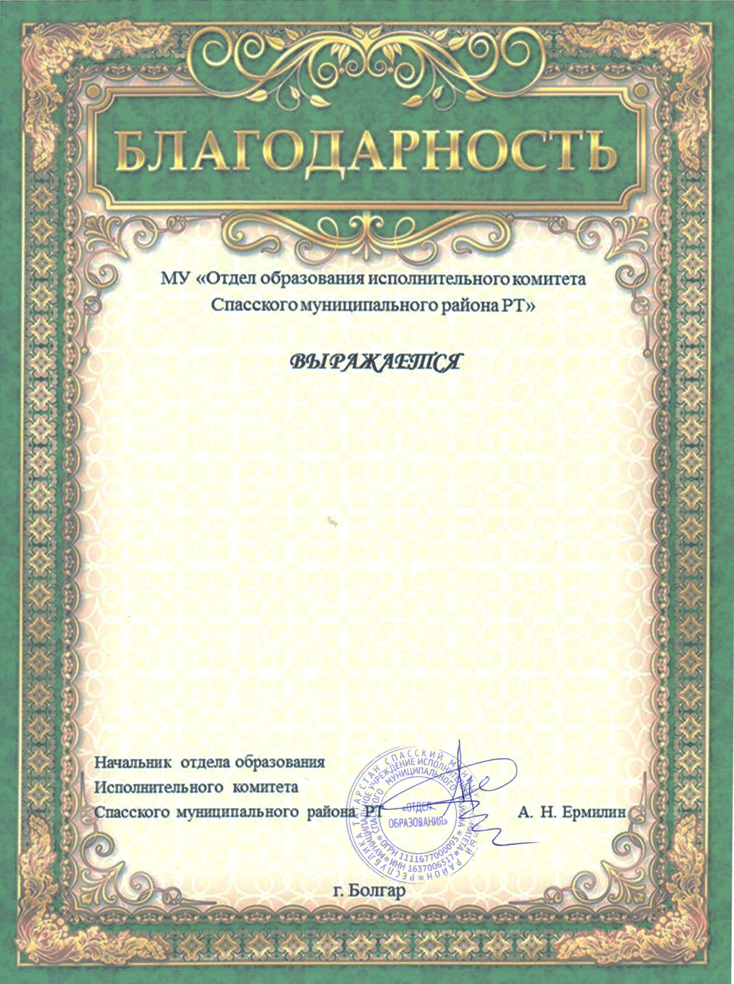
Гайсину Михаилу,
ГБОУ «Болгарская школа-интернат для детей с ОВЗ»
руководитель: Горохцева Е.Н.
за активное участие
в муниципальном конкурсе прикладного творчества экологической направленности
«Чудеса своими руками»
Приказ №622 от 15.12.2020 г.

Slide 32
Абрамовой Азалии,
МБОУ «Бураковская СОШ»
руководитель: Николаева В.Н.
за активное участие
в муниципальном конкурсе прикладного творчества экологической направленности
«Чудеса своими руками»
Приказ №622 от 15.12.2020 г.

Slide 33
Ермолаеву Егору,
МБОУ «Бураковская СОШ»
руководитель: Щербакова С.Н.
за активное участие
в муниципальном конкурсе прикладного творчества экологической направленности
«Чудеса своими руками»
Приказ №622 от 15.12.2020 г.

Slide 34
Юркову Никите,
МБОУ «Болгарская СОШ №1»
руководитель: Кузьмина Т.М.
за активное участие
в муниципальном конкурсе прикладного творчества экологической направленности
«Чудеса своими руками»
Приказ №622 от 15.12.2020 г.

Slide 35
Андронову Владиславу,
МБОУ «Болгарская СОШ №1»
руководитель: Кузьмина Т.М.
за активное участие
в муниципальном конкурсе прикладного творчества экологической направленности
«Чудеса своими руками»
Приказ №622 от 15.12.2020 г.

Slide 36
Ахметзянову Раязу,
МБОУ «Болгарская СОШ №1»
руководитель: Козлова Т.Г.
за активное участие
в муниципальном конкурсе прикладного творчества экологической направленности
«Чудеса своими руками»
Приказ №622 от 15.12.2020 г.

Slide 37
Кузьминой Анне,
Кузьминой Марии,
МАОУ ДОД « Болгарская детская школа искусств»
руководитель: Лаврентьева М.В.
за активное участие
в муниципальном конкурсе прикладного творчества экологической направленности
«Чудеса своими руками»
Приказ №622 от 15.12.2020 г.

Slide 38
Файзиеву Булату,
МБОУ «Болгарская СОШ №2»
руководитель: Файзиева Г.Р.
за активное участие
в муниципальном конкурсе прикладного творчества экологической направленности
«Чудеса своими руками»
Приказ №622 от 15.12.2020 г.

Slide 39
Валиевой Аделе, Валиевой Камиле
МБОУ «Болгарская СОШ №2»
руководитель: Садилина Г.В.
за активное участие
в муниципальном конкурсе прикладного творчества экологической направленности
«Чудеса своими руками»
Приказ №622 от 15.12.2020 г.

Slide 40
Сычеву Рустаму,
МБОУ ДО «Дом детского творчества» на базе МБОУ «Кузнечихинская ООШ»
руководитель: Каштанова Н.В.
за активное участие
в муниципальном конкурсе прикладного творчества экологической направленности
«Чудеса своими руками»
Приказ №622 от 15.12.2020 г.

Slide 41
Гиздатову Вадиму,
МБОУ «Болгарская СОШ №1»
руководитель: Битунова С.Н.
за активное участие
в муниципальном конкурсе прикладного творчества экологической направленности
«Чудеса своими руками»
Приказ №622 от 15.12.2020 г.

Slide 42
Пеньковой Татьяне,
МБОУ «Болгарская СОШ №1»
руководитель: Титова Т.А.
за активное участие
в муниципальном конкурсе прикладного творчества экологической направленности
«Чудеса своими руками»
Приказ №622 от 15.12.2020 г.

Slide 43
Шишкиной Анне,
МБОУ ДО «Дом детского творчества»
руководитель: Шишкина Н.В.
за активное участие
в муниципальном конкурсе прикладного творчества экологической направленности
«Чудеса своими руками»
Приказ №622 от 15.12.2020 г.

Slide 44
Герасимовой Арине,
Васильевой Арине
МБОУ ДО «Дом детского творчества»
руководитель: Шишкина Н.В.
за активное участие
в муниципальном конкурсе прикладного творчества экологической направленности
«Чудеса своими руками»
Приказ №622 от 15.12.2020 г.

Slide 45
Шишкиной Наталье Валирияновне,
педагогу дополнительного образования
МБОУ ДО «Дом детского творчества»
за активное участие
в муниципальном конкурсе прикладного творчества экологической направленности
«Чудеса своими руками»
Приказ №622 от 15.12.2020 г.

